Slide 1
Естественнонаучная грамотность
Муниципальное бюджетное общеобразовательное учреждение Лицей «Крымской весны»
Учитель биологии
Алексейчук Александра Сергеевна

Slide 2
«Не для школы — для жизни учимся».
Луций Сенека
«Не в количестве знаний заключается образование, а в полном понимании
и искусном применении всего того,
что знаешь»
Г. Гегель

Slide 3
Почему необходимо формировать функциональную грамотность у школьников?
Ситуационность знаний:
в случае, если знания не осознаны и не присвоены учащимися, они проявляются только в тех ситуациях, в которых формировались (К.Н. Поливанова)
Формализм знаний:
знания у учащихся есть, однако грамотно пользоваться ими они не умеют. Учимся для школы, не для жизни!

Slide 4
«Функционально грамотный человек — это человек, который способен использовать все постоянно приобретаемые в течение жизни знания, умения и навыки для решения максимально широкого диапазона жизненных задач в различных сферах человеческой деятельности, общения и социальных отношений»
А.А. Леонтьев

Slide 5
Уровни естественно-научной грамотности
6 уровень
Учащиеся могут: определять, объяснять и применять естественно-научные знания и знания
о науке в различных сложных жизненных ситуациях
5 уровень
Учащиеся могут: выявлять естественно-научные аспекты во многих сложных жизненных ситуациях, применять естественнонаучные знания и знания о науке в этих ситуациях
4 уровень
Учащиеся могут: эффективно анализировать различные ситуации и проблемы, в которых явно проявляются отдельные явления, и от них требуется сделать вывод о роли науки или технологии

Slide 6
Уровни естественно-научной грамотности
3 уровень
Учащиеся могут : выявить ясно сформулированные научные проблемы
в некоторых ситуациях
2 уровень
Учащиеся могут : давать возможные объяснения в знакомых ситуациях на основе адекватных научных знаний
Учащиеся, достигшие 1 уровня, имеют:
ограниченные знания, которые могут применять только в знакомых ситуациях.
Они могут давать очевидные объяснения, которые явно следуют из имеющихся данных.

Slide 7
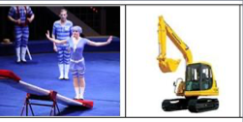
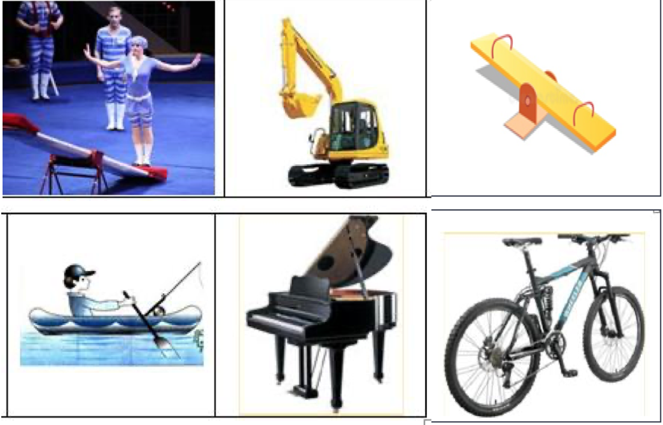
Формализм знаний
Ситуация «Качели».
Указать, что общего у изображённых предметов, и назвать ещё три бытовых предмета с тем же свойством.
Практически все ответившие на данный вопрос восьмиклассники назвали общую для всех предметов физическую основу – рычаг.
При этом:
-три разных бытовых предмета называют 25%,
-ни одного предмета не смогли назвать 40%.

Slide 8
Формируем функциональную грамотность
Эффективные педагогические практики
Создание учебных ситуаций, инициирующих учебную деятельность учащихся, мотивирующих их на учебную деятельность и проясняющих смыслы этой деятельности
Учение в общении, или учебное сотрудничество, задания на работу в парах и малых группах
Поисковая активность - задания поискового характера, учебные исследования, проекты
Оценочная самостоятельность школьников, задания на само- и взаимооценку: приобретение опыта – кейсы, ролевые игры, диспуты, требующие разрешения проблем, принятия решений, позитивного поведения

Slide 9
Типы заданий
«Как
узнать?»
«Попробуй
объяснить»
«Сделай
вывод»
задания на
применение
методов познания
задания на
объяснение
явлений и фактов
задания на
формирование умения
формулировать выводы
на основе данных

Slide 10
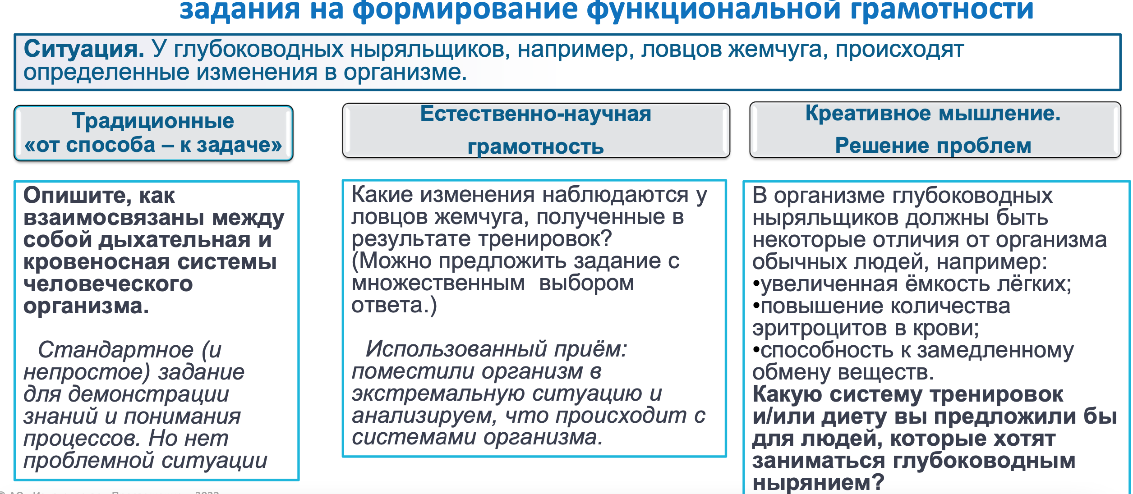

Slide 11
Текст «Водоросли Байкала»
Байкал – одно из пресноводных озёр планеты. В Байкале, основным источником первичного органического вещества толщи вод является фитопланктон. В течении года за счет жизнедеятельности планктонных водорослей в Байкале образуется около 4 млн тонн органического вещества. В Байкале зарегистрировано 125 видов водорослей, из них сине-зеленых –22вида, золотистых – 14 видов, диатомовых – 41 вид, зеленых – 35 видов. Не все водоросли могут жить в воде. Воды Байкала насыщены кислородом вплоть до больших глубин.
В ходе длительной эволюции Байкала сформировались холодоустойчивые водоросли. Водоросли, как и все растения, нуждаются в солнечном свете для фотосинтеза.
Часть микроскопических водорослей обитает на суше, в почве, на деревьях ( на коре), на камнях.

Slide 12
Задание на формирование умения формулировать выводы на основе данных
1. Почему водоросли не могут обитать на глубинах свыше 200 м?
  Ответ: потому что водоросли, как и все растения, нуждаются в свете для фотосинтеза, а на большой глубине света практически нет
Задание на применение методов познания
2. Какие водоросли можно встретить в Байкале ?
1. сине-зеленые, 2. золотистые, 3. диатомовые, 4. зеленые, 5. красные
  Ответ: 1, 2, 3, 4
Задание на объяснение явлений и фактов
3. За счет чего в водах Байкала образуются тонны органического вещества?
  Ответ: за счет жизнедеятельности планктонных водорослей
4. Где могут обитать водоросли ?
  Ответ: на деревьях, на камнях, на почве

Slide 13
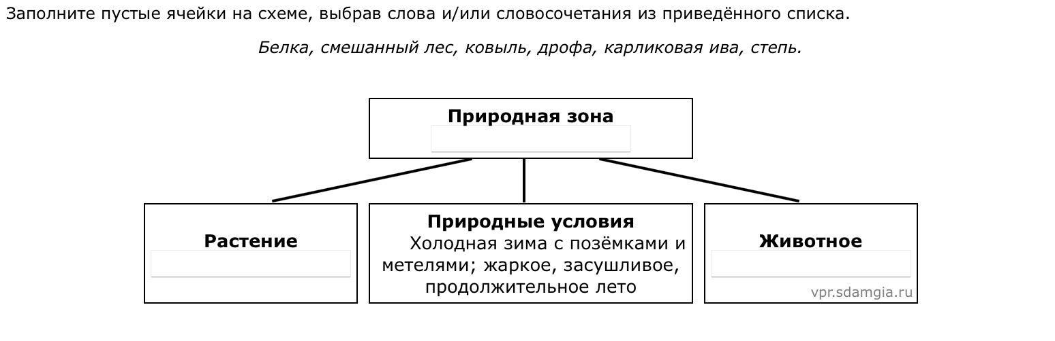
Примеры заданий

Slide 14
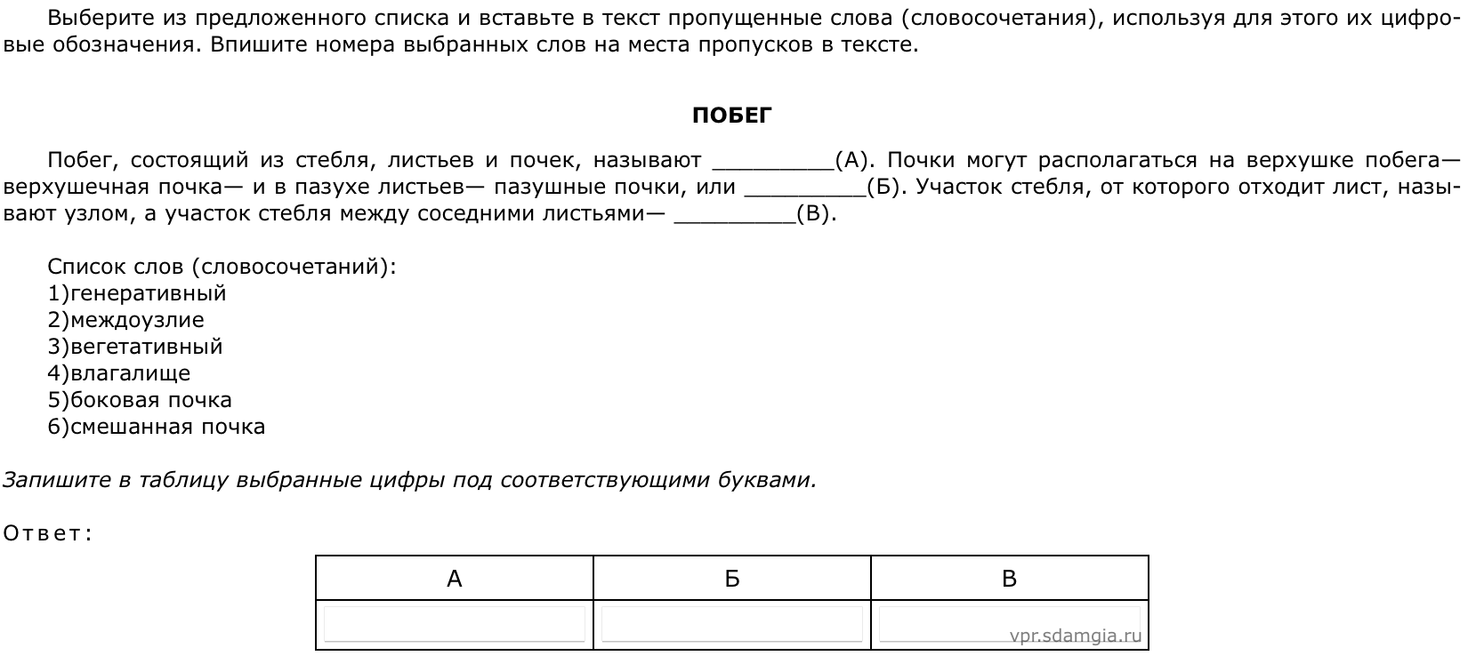

Slide 15
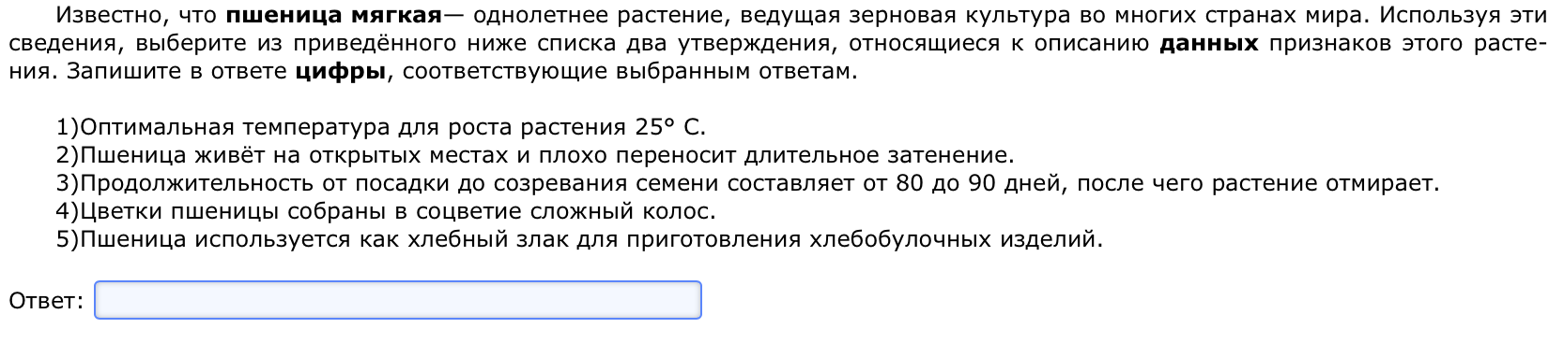

Slide 16
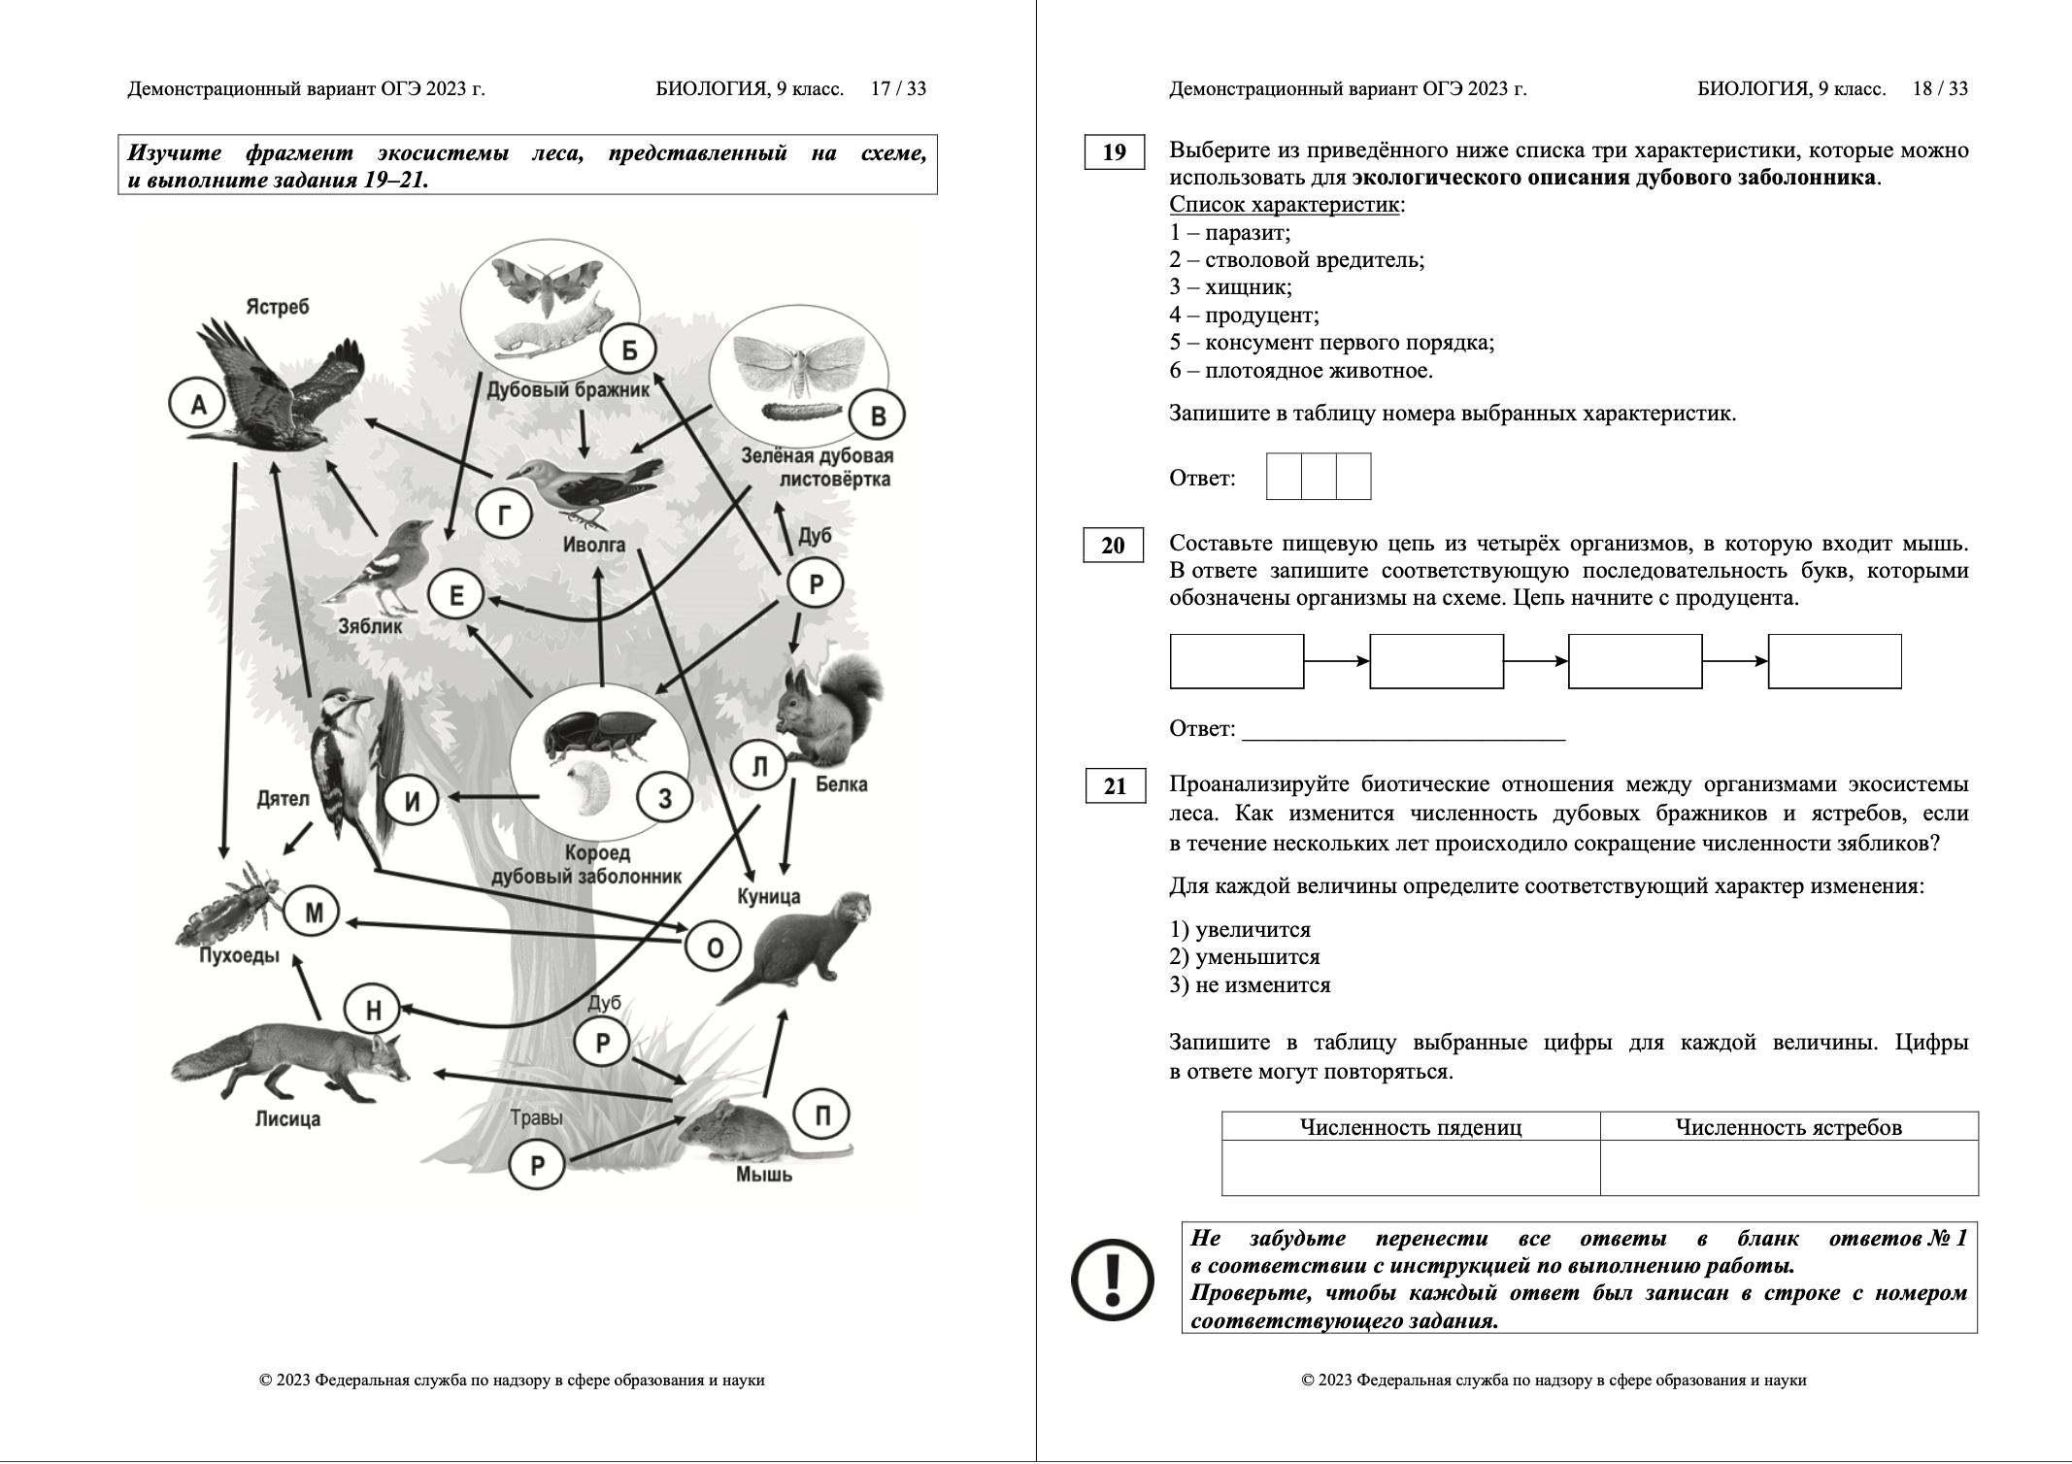

Slide 17
Учебные задания / ситуации
Помогают лучше осознавать изучаемый материал
Переводят знания из пассивных в активные
Способствуют интеграции и переносу знаний, алгоритмов и способов действий, способов рассуждений

Slide 18
Благодарю за внимание!

